Slide 1
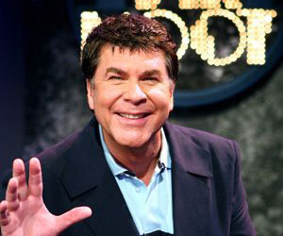

Slide 2
Assosiasie speletjie
Aan watter liedjie wat ons sing, laat die volgende prentjies jou dink?

Slide 3

1. Stad van lig

Slide 4
1. Stad van lig
VRAAG: Wat doen die stad van lig?
Antw: Dit skyn sy lig vir almal wat in donker woon.

Slide 5
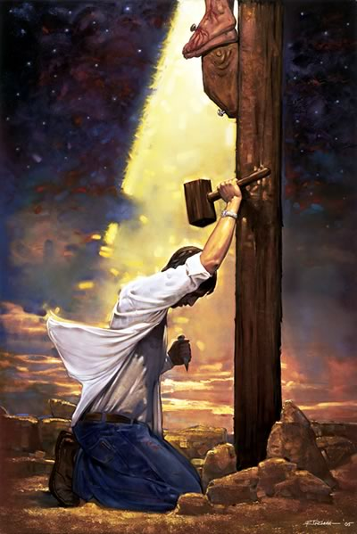
2. By die kruis

Slide 6
2. By die kruis
VRAAG: Waarmee kom dreig die vyand jou?
Antw: Skuldgevoelens
VRAAG: Wat sê jy dan vir hom?
Antw: Daar’s die kruis

Slide 7
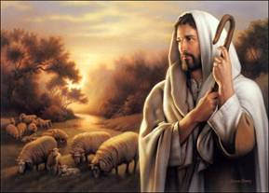
3. Die Here is my herder

Slide 8
3. Die Here is my herder
VRAAG: Waarheen lei die Goeie Herder jou?
Antw: Na waters waar rus is

Slide 9
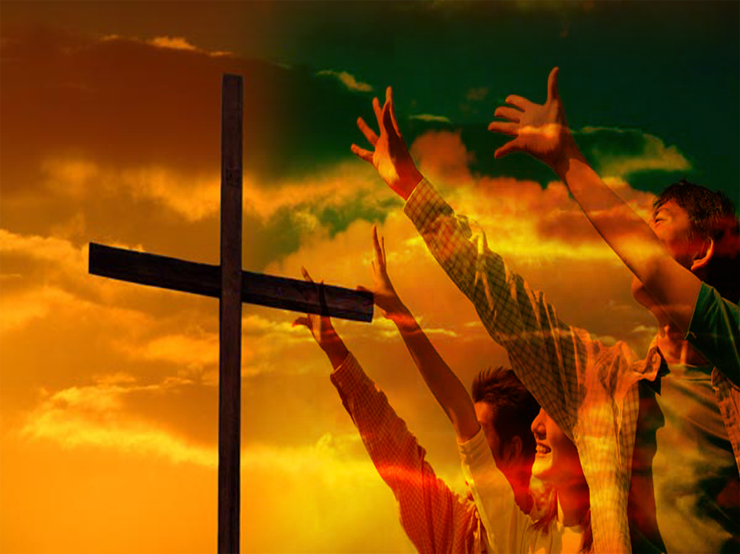
4. Nuwe generasie

Slide 10
4. Nuwe generasie
VRAAG: Waar is die Nuwe Generasie?
Antw: In ons land
VRAAG: Wat is die Nuwe Generasie se kreet?
Antw: JESUS

Slide 11
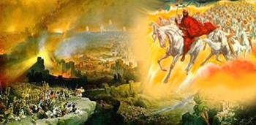
5. Wie regeer

Slide 12
5. Wie regeer
VRAAG: Wat vra almal in die donker wêreld?
Antw: Wie sal die volk kom lei
VRAAG: Wat sal getuig?
Antw: Elke tong

Slide 13


6. Popcorn

Slide 14
6. Popcorn
VRAAG: Hoekom spring jy soos popcorn?
Antw: want jy is baie bly.
VRAAG: Waarvoor gee Jesus jou krag?
Antw: Vir elke dag

Slide 15

7. Shackles

Slide 16
7. Shackles
VRAAG: Hoekom moet die shackles gebreek word?
Antw: Sodat ek kan dans en die Here Prys
VRAAG: Hoekom moet die kettings gebreek word?
Antw: Sodat ek my hande kan oplig en die Here Prys

Slide 17

8. Joy, joy

Slide 18
8. Joy, joy
VRAAG: Waar is die joy?
Antw: ‘down in my heart’

